Slide 1
И.А. Бунин «Матери»
Урок чтения во 2 классе
МОКУ СОШ №2 п. Кировский
Учитель Афонина Т.Н.
1 квалификационная категория
2012 год

Slide 2
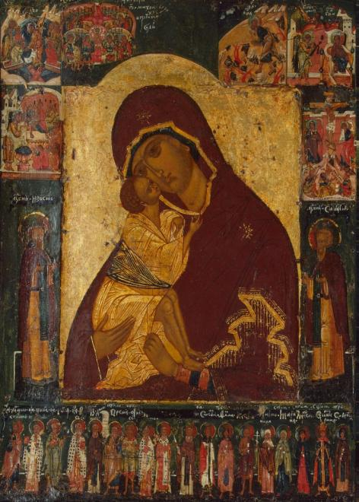
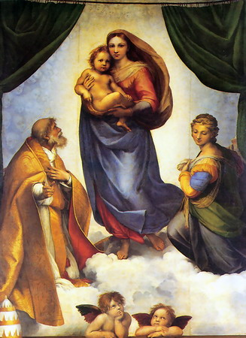

Slide 3
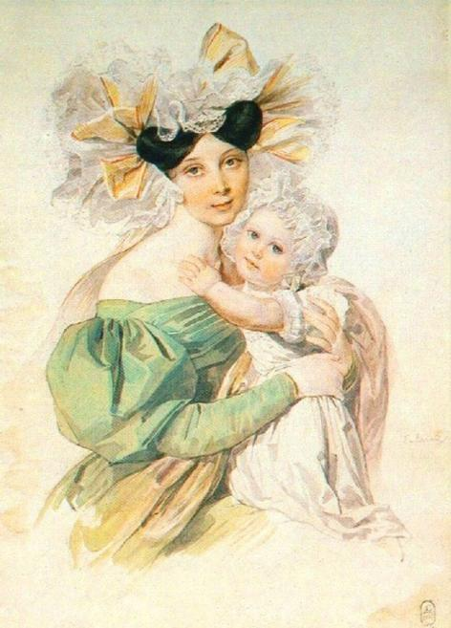
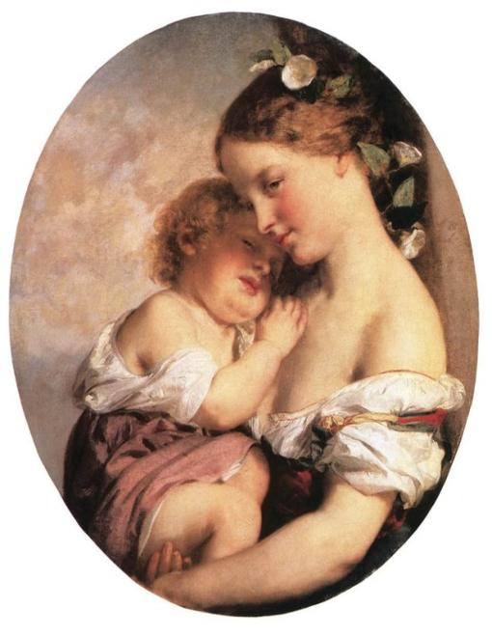

Slide 4
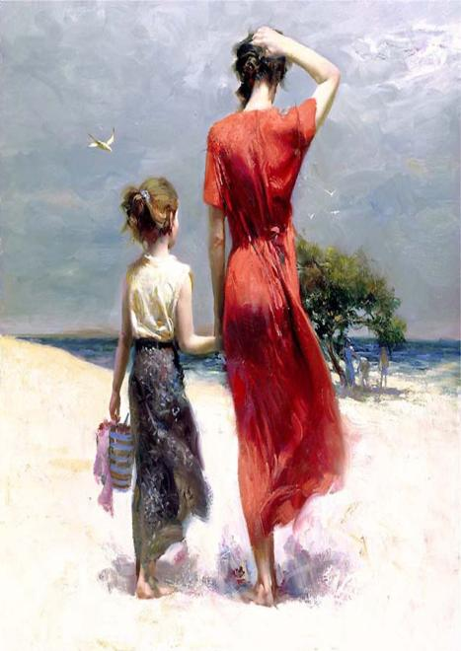
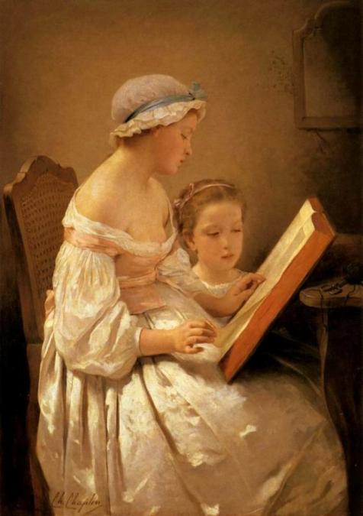

Slide 5
Для чего человеку МАМА?
Что в сердце нашем самое святое?
Навряд ли надо думать и гадать...
Есть в мире слово самое простое
и самое возвышенное – МАТЬ!
Древнее, как музыка морей, и живое, словно свет весенний,
Слово «МАМА» - нет его добрей, ласковей и сокровенней.

Slide 6
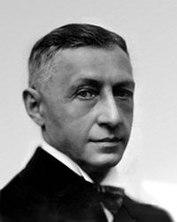
Иван Алексеевич Бунин
Иван Алексеевич Бунин родился в Воронеже 1870 года. Отец поэта был щедрым и веселым человеком. Мать Людмила Александровна всегда говорила, что Ваня с самого рождения отличался от остальных детей. Она знала, что он будет “особенным”. Ни у кого нет такой тонкой души, как у него.
Когда Бунины перебрались из города в деревню, Ваня был потрясен природой. Ему запомнилось, как он мечтал взобраться на облачко и плыть на нем в жуткой высоте. Когда мама укачивала его, Ваня просил дать поиграть со звездой, которую он видел из своей кроватки. Этот эпизод детства Бунин пронес через всю жизнь, отразив его в стихотворении “Матери”

Slide 7
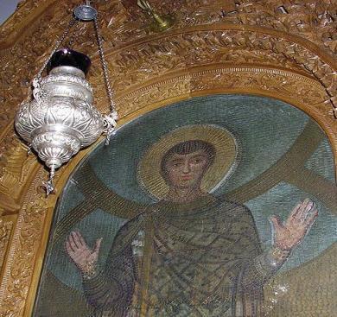
И.А. Бунин «Матери»
Лампадка – небольшой сосуд с фитилем, наполняемый маслом и зажигаемый перед иконами.
Кроткий голос – покорный, смирный.
Ангел – хранитель – в религиозной мифологии посланец Бога, покровительствующий человеку.
Полушепот – тихая речь.
Глаза туманя – засыпая
Очаруешь – произвести неотразимое впечатление.
Сумрак – полумрак, неполная темнота.

Slide 8
ФИЗМИНУТКА
Дружно помогаем маме
Мы бельё стираем сами, (Наклоны вперёд)
Раз, два, три, четыре, (наклоны в стороны)
Потянулись,
Остановились.
Хорошо мы потрудились! (погладили себя по голове)

Slide 9
Пословицы
Нет друга нежнее матери.
При солнце тепло, а при матери добро.
Птица рада весне, а дитя матери.
Материнская молитва со дна моря вынимает.

Slide 10
Подарок маме
Чтобы жизнь не жгла вас сквозь года,
Чтоб от раскаянья не плакать,
Вовек: нигде и никогда
Не заставляйте маму плакать.

Slide 11
Домашнее задание
1. Выразительное чтение стихотворения.
2. Рассказать, как любовь мамы помогает в разных ситуациях.

Slide 12
Список литературы
Л.Ф. Климанова, учебник «Родная речь» Москва «Просвещение» 2006
С.В. Кутявина, Е.С. Гостимская, поурочные разработки по литературному чтению, МОСКВА «ВАКО» 2006
Т.В. Игнатьева, Л.Е. Тарасова, «Литературное чтение. Справочник» Издательство «ЭКЗАМЕН» МОСКВА 2010
http://www.zooeco.com/0-jeti/0-jeti304-3.html
http://dino.disneyjazz.net/dr0.html
http://dic.academic.ru/dic.nsf/enc_pictures/
http://www.mystic-chel.ru/primeval/provenance/

